Slide 1

Úvod do strategického managementu
Strategický management
1. přednáška
Ing. Šárka Zapletalová, Ph.D.
Katedra Podnikové ekonomiky a managementu

Slide 2
Základní informace k předmětu
Přednášející a cvičící: Ing. Šárka Zapletalová, Ph.D.
  Kancelář: B202
  Konzultační hodiny: středa 10,00 –12,00
  Email: zapletalova@opf.slu.cz
  Telefon: 596 398 433
Veškeré materiály, informace a podklady ke studiu: IS SU
Požadavky na ukončení předmětu:
  Docházka na semináře (minimálně 60%) a plnění průběžných úkolů – 5% hodnocení Absolvování průběžného testu ve dnech 31. 10. – 4. 11. 2022 (online forma přes IS SU v seminářích) – 20% hodnocení
  Seminární práce: odevzdání přes Odevzdavárnu IS SU nejpozději do 5. 12. 2022 a její prezentace – 15% hodnocení
  Úspěšné absolvování zkoušky (ústní forma nebo online přes IS SU) –60% hodnocení
Prostor pro doplňující informace, poznámky

Slide 3
Pojetí strategického řízení
Strategické řízení představuje souhrn aktivit, jejichž smyslem je formování dlouhodobých záměrů fungování podniku.
Strategické řízení je integrální součást celkového řízení podniku.
Cílem strategického řízení je získání konkurenční výhody.
Ukazuje směr vývoje podniku a vymezuje hlavní strategické směry podniku.
Umožňuje orientaci podniku v konkurenčním prostředí
Realizátory strategického řízení jsou řídící pracovníci (top management nebo také CEO), kteří
  rozhodují o potřebných aktivitách podniku;
  vytvářejí podmínky pro hladký průběh těchto aktivit.
Prostor pro doplňující informace, poznámky

Slide 4
Vybrané definice strategického řízení
Strategické řízení představuje proces přípravy a realizace rozvojových záměrů dlouhodobější povahy, které mají pro daný subjekt rozhodující význam a jejichž cílem je dosažení stanovených strategických cílů.
Strategické řízení představuje systémově řízený proces, jehož podstatou je pružná reakce na změny, obrana podniku před nebezpečím hrozeb a využití všech vhodných příležitostí v budoucím, nastupujícím dlouhodobém časovém horizontu.
Strategické řízení můžeme chápat jako ucelený systém, jehož nosným produktem je adekvátní a úspěšná podniková strategie zajišťující potřebný rozvoj a budoucnost podniku.
Strategické řízení lze také chápat nejen jako snahu o sladění aktivit podniku se změnami v prostředí, ale i jako prostředek pro usměrnění sociální politiky uvnitř podniku.
Prostor pro doplňující informace, poznámky

Slide 5
Vývoj zaměření strategického řízení
Etapa podnikového plánování (1945 – 1960) – plánování finančních toků a výroby.
Etapa dlouhodobého plánování (1960 – 1973) – efektivnost výroby.
Etapa strategického plánování (1973 – 1980) – analýzy budoucích příležitostí a ohrožení.
Etapa strategického managementu (1980 – 1995) – pružnost podniku.
Etapa „nového“ strategického managementu (1995...) – lidský faktor.
Prostor pro doplňující informace, poznámky

Slide 6
Obsah strategického řízení
Určení dlouhodobého zaměření podniku a přijímání rozhodnutí, která vedou k dosahování podnikových cílů.
Plánování, rozmisťování, organizování a řízení potřebných podnikových zdrojů a jejich účelná spotřeba.
Účelné řízení vztahů mezi okolím a podnikem v prospěch podniku při nenarušení vzájemné vazby mezi dodavateli, odběrateli a veřejností.
Soulad všech součástí organizačního podnikového systému v zájmu dosažení stanovených cílů.
Postoj podniku k tomu „jak, kdy, kde a komu“ by měl podnik konkurovat a „proč“.
Prostor pro doplňující informace, poznámky

Slide 7
Základní charakteristiky strategického řízení
Zaměření na specifické úkoly, které představují pro podnik klíčovou oblast podnikání.
Účelnou a pro podnik co nejvýhodnější reakci na změny, rušivé vlivy, rizika a šance, které se mohou vyskytnout.
Cestu k nalezení konkurenční výhody ve srovnání s ostatními konkurenty a její co nejdelší udržení.
Způsob jak využít relevantní přednosti podniku a využití agresivních iniciativ.
Orientaci na vytvoření potřebné podnikové stability jak v podnikání, tak i ve vnitřní sociální oblasti.
Dlouhodobý charakter, vysoké riziko, dynamický a kreativní přístup
Prostor pro doplňující informace, poznámky

Slide 8
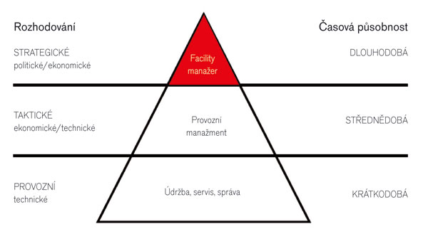
Postavení strategického řízení v systému řízení podniku
Prostor pro doplňující informace, poznámky

Slide 9
Postavení strategického řízení
Strategické řízení se realizuje na úrovni vrcholového managementu, má výrazně komplexní působnost zahrnující veškerou činnost podniku a je východiskem všech podnikových plánů a projektů. Strategické řízení se uskutečňuje prostřednictvím tvorby a realizace jednotlivých strategií.
Taktické řízení má za úkol stanovit a řídit postupy a prostředky vedoucí k nejefektivnější realizaci strategie podniku. Taktické řízení probíhá na střední úrovni managementu, kde dochází ke konkretizaci strategických cílů a prostředků a zahrnuje užší okruh činností. Základní součástí taktického řízení je plánování a výsledkem je podnikatelských plán.
Operativní řízení představuje poslední, nejnižší článek v hierarchii podnikového řízení. Jedná se o velmi konkrétní a detailní řízení v krátkém časovém horizontu, ve čtvrtletích, měsících, dekádách, dnech a hodinách. Nástrojem jsou operativní vnitropodnikové plány a nástroje vnitropodnikového řízení.
Prostor pro doplňující informace, poznámky

Slide 10
Vlastnosti, specifika strategického řízení
Zabývá se určováním, tvorbou a hodnocením dlouhodobých cílů v budoucnu.
Poskytuje vedoucím pracovníkům celopodnikový pohled na problémy na základě poznání podmínek okolí.
Musí se vypořádat s nepřesností informací a s jejich nedostatkem, které informují o pravděpodobném budoucím vývoji.
Je jeho povinnosti sledovat nejen hrozby, které by mohly ohrozit podnik, ale zejména příležitosti, které se mohou stát významnou šancí vedoucí k úspěchu.
Pružně reaguje na změny, které se vyskytnou v podnikovém okolí tak aby bylo dosaženo positivních výsledků a snížen jejich negativní dopad.
Musí zachytit dominantní vývojové trendy a využít jejich možného prospěchu pro podnikání podniku.
Navíc podle zkušeností z poslední doby by se součástí strategického řízení měl stát dobře zorganizovaný informační systém.
Prostor pro doplňující informace, poznámky

Slide 11
Význam a výhody strategického řízení
definuje poslání (účel) podniku a určuje směr jeho vývoje;
vytváří potřebnou konkurenční výhodu;
standardizuje rutinní činnosti;
objevuje nebezpečné situace (hroby) pro podnik a navrhuje systém obrany proti nim;
nachází příležitosti a zjišťuje možnosti jejich využití;
stanovuje základní cíle a navrhuje systém jejich naplnění;
při změnách okolí podniku upravuje a zpřesňuje jak vizi, tak poslání i cíle podniku;
spojuje pracovníky podniku prostřednictvím konkrétních dílčích i konečných cílů;
vytváří potřebné sociální jistoty pro zaměstnance podniku, dodavatele, odběratele i veřejnou správu dané lokality;
mění pozvolně, ale potřebným směrem stávající podnikovou kulturu;
poskytuje informace o podnikání a představuje jeho hlubší pochopení.
Prostor pro doplňující informace, poznámky

Slide 12
Podstata strategického rozhodování
Strategické rozhodování představuje proces nalezení takové možnosti v budoucnosti, které zajistí úspěch podniku na trhu, posílí jeho konkurenceschopnost, zajistí mu vhodnou pozici mezi producenty.
Rozhodování je typickou manažerskou aktivitou, která představuje dynamický vědomý proces výběru jedné z možných alternativ, která umožňuje podle názoru rozhodovatele efektivního dosažení cíle.
Proces rozhodování je vždy ovlivňován osobností rozhodovatele, jeho osobními vlastnostmi, zájmy, znalostmi i vlivem vnějších podmínek, zejména časem.
Výsledkem rozhodování je vždy rozhodnutí, které představuje produkt myšlenkového procesu jednotlivce, případně doporučení jeho spolupracovníků a poradců.
Prostor pro doplňující informace, poznámky

Slide 13
Rozdíly mezi strategickým a operativním rozhodováním
Základní charakteristiky strategického rozhodování
  Dlouhodobé, zaměřené na budoucnost, vysoká míra rizika a neurčitosti, týká se celé organizace, stanovující priority, flexibilní, kreativní, vztahuje organizaci k prostředí, učící se stále něco nového
Základní charakteristiky operativního rozhodování
  Reaktivní, izolované, krátkodobé, opatrné, nestanovující priority, nepružné, předvídatelné, spokojenost s daným stavem
Prostor pro doplňující informace, poznámky

Slide 14
Postup strategického rozhodování
Přesné formulování problému, který je třeba řešit.
Stanovit dobu vhodnou pro rozhodnutí (okamžitě, později, ponechat bez rozhodnutí a vyčkat vývoj).
Shromáždit veškeré potřebné a dostupné informace a ověřit si jejich pravdivost i vypovídací schopnost.
Prověření možných variant a zvážení výběru jedné možnosti z daného souboru.
Zvolení optimální varianty podle názoru rozhodovatele.
Realizovat zvolené rozhodnutí.
Prověřit správnost rozhodnutí na základě výsledků jeho provedení.
Prostor pro doplňující informace, poznámky

Slide 15
Chápání strategického procesu rozhodování
Postupný sběr relevantních informací, jejich třídění a zpracování, které vyústí v rozhodnutí.
Proces hledání co možná nejoptimálnější možnosti úspěšně zvládnout přechod ze současné pozice do stanoveného cíle.
Volba základního východiska pro následující tvorbu strategie podniku.
Při tomto postupu sehrávají velmi důležitou úlohu správně vybrané informace, které by měly mít tyto vlastnosti:
  být včas odhaleny a být věrohodné (přesné);
  vztahovat se k tomu co potřebujeme vědět;
  být použitelné nejen svým obsahem, ale i jasností, přesností, presentací a uživatelskou přístupností).
Prostor pro doplňující informace, poznámky

Slide 16
Charakteristiky strategického rozhodování
Je to především činnost vrcholového vedení nebo vlastníků podniku.
Prvořadně bere v úvahu vlivy vnějšího prostředí v podobě příležitostí a hrozeb.
Je orientováno do vzdálenější budoucnosti, takže dopady nejsou hned patrné.
Mívá vliv na organizační uspořádání podniku.
Ovlivňuje dlouhodobou perspektivu a existenci podniku.
Výsledky rozhodování mají originální charakter.
Ovlivňuje mnohem větší hodnoty nežli operativní řízení.
Prostor pro doplňující informace, poznámky

Slide 17
Vlastnosti strategického rozhodování I
Unikátní charakter rozhodnutí, jež často s ohledem na velké náklady mají často nevratný charakter, když se prokáže, že po realizaci nejsou efektivní.
V rámci strategického rozhodování musíme brát v úvahu jak ekonomickou efektivnost, tak i možné sociální dopady takže je nutno zajistit směřování k tvorbě efektivních sociálně ekonomických systémů v rámci podniku.
S ohledem na multikriteriální charakter strategických problémů je nutno řešit konflikt kritérií a hledat vhodný kompromis i tenkrát, když aktivity vzájemně působí protichůdně a mají různou váhu důležitosti.
Respektování existence nekvantifikovatelných faktorů, kteréže popsat a uspořádat podle intenzity, ale nelze vyjádřit hodnotově.
Prostor pro doplňující informace, poznámky

Slide 18
Vlastnosti strategického rozhodování II
Nedokonalá informovanost při řešení strategických problémům doprovodným jevem rozhodovacího strategického procesu a tudíž je nutno počítat s určitým rizikem úspěšnosti nebo neúspěšnosti.
Nedostatek informací a delší časový horizont splnění cílů způsobují, že strategická rozhodnutí získávají často charakter otevřených systémů a jako taková musí být řešena.
Úloha lidského činitele při rozhodování je nezastupitelná, neboť vnáší do rozhodování své individuální vlastnosti, vnáší do tohoto procesu subjektivní kritéria, motivaci, vlastní názory a osobní rysy svého jednání.
Prostor pro doplňující informace, poznámky

Slide 19
Metody a techniky strategického rozhodování
Brainstorming, který je nejčastěji využíván a představuje v podstatě diskusi znalců, kteří produkují řadu nápadů.
Delfská metoda, která představuje postupné zjišťování a srovnávání prognóz expertů založené na jejich anonymitě.
Metoda scénářů, kdy se vyvíjí obraz budoucnosti na základě informací současnosti pro potřebné oblasti.
Rozhodovací strom, vystupující jako zobrazení více etapových rozhodovacích procesů.
Myšlenkové mapy v podobě grafického nástroje představující zobrazení rozhodovacích problémů a jejich vazeb prostřednictvím vazeb, uzlů setkání a spojnic.
Prostor pro doplňující informace, poznámky

Slide 20
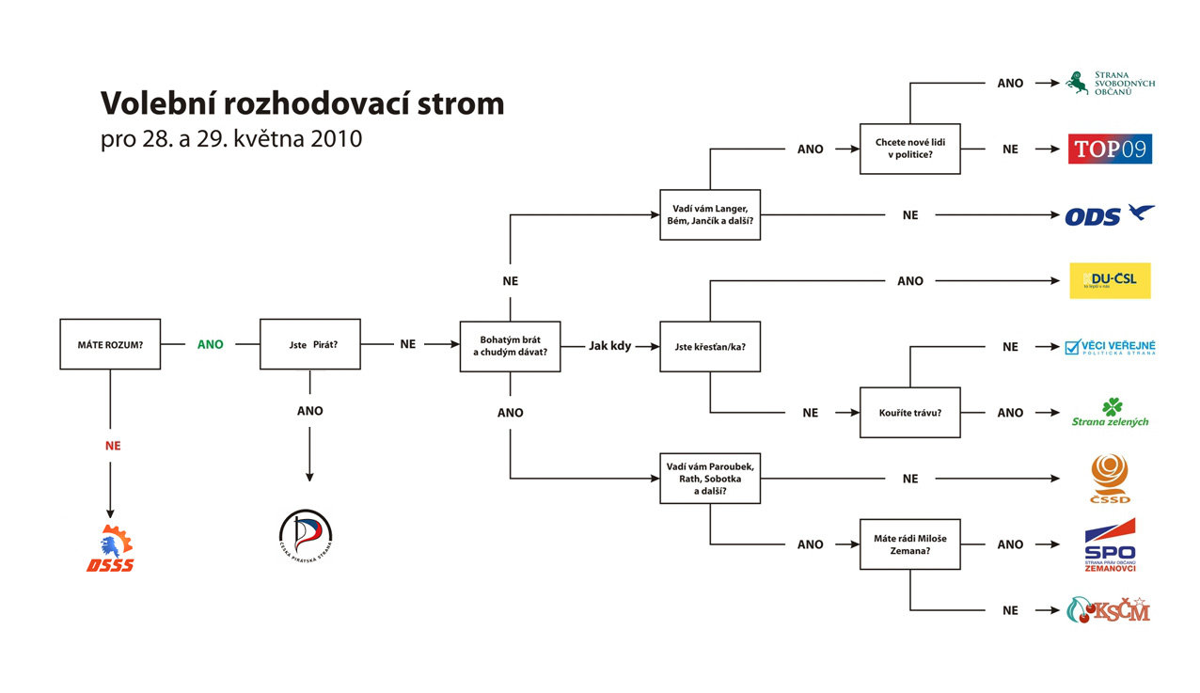
Metody a techniky strategického rozhodování
Prostor pro doplňující informace, poznámky

Slide 21
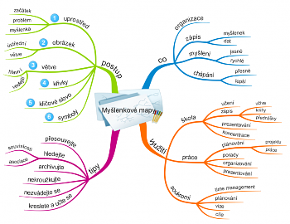
Myšlenkové mapy
Prostor pro doplňující informace, poznámky

Slide 22
Strategické myšlení
Strategické myšlení představuje komplex poznávacích a účelově zaměřených myšlenkových aktivit vrcholového managementu podniku, zaměřených na dosahování stanovených strategických cílů firmy.
Správné a dobře realizovatelné strategické myšlení představuje jeden ze základních předpokladů úspěšného strategického řízení, které směřuje k vytvoření optimální podnikové strategie. Je to tudíž v podstatě takový způsob myšlení, který odpovídá podstatě a specifickým rysům strategických procesů.
Strategické myšlení se vyznačuje jednak intenzivním analytickým úsilím využít co nejlépe všech dostupných pravdivých informací, které nám vytváří obraz povzbuzujících i omezujících faktorů. Zároveň však je potřebné uvažovat perspektivně a dívat se na podnik a podnikatelské aktivity na základě předpokládané budoucnosti.
Prostor pro doplňující informace, poznámky

Slide 23
Potřeba a význam strategického myšlení
pochopit nesmírnou různorodost jevů současného světa, jeho změn, proměn a možností;
musí se dobře orientovat mezi alternativami řešení, které se nabízí okolí podniku i schopnosti podniku, aby vybral co možná pro podnik nejprospěšnější variantu;
určit pro podnik rozhodující vývojové trendy, které budou mít v budoucnosti rozhodující vliv;
dodržovat zásadu „nejdříve přemýšlej a pak konej“.
Prostor pro doplňující informace, poznámky

Slide 24
Přínosy strategického myšlení
Delší životní cyklus výrobků, neboť jsme první, nebo mezi prvními, kdo identifikují nové příležitosti a změny v potřebách zákazníků.
Rychlejší a jistější návratnost investic neboť využijeme poptávky na trhu dříve než konkurence.
Vyšší efektivnost a produktivitu tím, že dosáhneme lepších výsledků, snížíme náklady, omezíme ztráty a zajistíme lepší řízení zdrojů.
Omezení rizika tím, že v řízení se bude vyskytovat méně chyb, neboť většina bude odhalena včas již v procesu sestavování strategie, čímž se sníží nebezpečí výskytu krize v podniku.
Zajištění lepší zpětné vazby a poučení, neboť čas, který konkurent využije k likvidaci chyb lze využít k systematickému sledování a analýze vlastní činnosti.
Zlepšení týmové práce a týmové atmosféry neboť zaměstnanci při úspěchu podniku spoluvytváří progresivní formy podnikové kultury.
Přeměna toho co konkurence vnímá jako hrozbu v překvapivou příležitost našeho podniku.
Prostor pro doplňující informace, poznámky

Slide 25
Principy strategického myšlení
Principy strategického myšlení představují soubor charakteristických principů strategického myšlení, které nelze chápat isolovaně, neboť pouze jejich aplikace jako celek přináší očekávané výsledky.
princip myšlení ve variantách,
princip permanentnosti strategického procesu,
princip interdisciplinárního myšlení
princip tvůrčího myšlení,
princip syntézy intuitivního a exaktního myšlení,
princip myšlení v čase,
princip uplatňování zpětnovazebního myšlení,
princip vědomí práce s rizikem,
princip koncentrace,
princip etiky.
Prostor pro doplňující informace, poznámky

Slide 26
Charakteristika jednotlivých principů strategického myšlení I
Princip myšlení ve variantách vyplývá z nejistoty budoucího vývoje a patří k těm nejvýraznějším a nejdůležitějším charakteristikám strategického myšlení.
Princip permanentnosti strategického procesu vytváří nutnost neustálého procesu tvorby podnikové strategie, neboť neustále dochází nové informace, které je nutno stále využívat neboť jsou často důležitým podkladem pro nová rozhodnutí nebo pro úpravy už dříve vyslovených rozhodnutí.
Princip interdisciplinárního myšlení zdůrazňuje potřebu při tvorbě strategie podniku využívat poznatků z různých vědních disciplín. Tím se překoná jednostrannost v myšlení a v řešení konkrétních problémů.
Princip tvůrčího přístupu je využíván k hledání k hledání a rozpracování nových, neotřelých a netradičních řešení. Tento tvůrčí přístup je projevem tvořivého lidského potenciálu při řešení problémů.
Princip syntézy exaktního a intuitivního myšlení spojuje dva protichůdné způsoby myšlení, posuzování, rozhodování a řešení problémů. Spojením těchto způsobů myšlení můžeme dosáhnout vyšší efektivity lidské rozumové aktivity.
Prostor pro doplňující informace, poznámky

Slide 27
Charakteristika jednotlivých principů strategického myšlení II
Princip myšlení v čase zdůrazňuje potřebu myslet při tvorbě strategie neustále na budoucnost, neboť doba, která bude přicházet, bude určitě odlišná od současnosti. Proto se zde mohou objevit zcela nečekané problémy.
Princip uplatňování zpětné vazby signalizuje nutnost kontrolovat nejen dopady vlivů vnějšího prostředí na podnik, ale i dopady změn, které v podniku jsou vyvolány.
Princip vědomí práce s rizikem signalizuje nebezpečí rizik, které se mohou objevit při tvorbě a zejména při implementaci strategie.
Princip koncentrace zdůrazňuje potřebu určit důležitost jednotlivých opatření a soustředit svou pozornost na omezený okruh problémů, které mají rozhodující význam ve strategickém řízení.
Princip etiky představuje prvek, který by měl být trvale dodržován, neboť vytváří potřebnou image každé organizace. Zejména opatření v ochraně životního prostředí a v oblasti bezpečné kvality produktů se dostává do popředí zájmu veřejnosti.
Prostor pro doplňující informace, poznámky

Slide 28
Překážky strategického myšlení I
Chybějící vize, kdy top management a vlastníci neuvažují o budoucnosti a žijí pouze úspěchy přítomnosti.
Nepřipravenost ke změnám, projevující se neochotou realizovat potřebné změny, kdy velmi často se mezi odpůrci změn vyskytují vedoucí pracovníci.
Obranné jednání, kdy převládá pasivní přístup k chování konkurence a nejistá obrana pozice podniku na trhu.
Nesystémovost znamenající neschopnost vidět podnik jako celek a neuvědomovat si všechny možnosti, kterými okolí podniku jej ovlivňuje.
Krátkozrakost, spočívající v orientaci převážně na operativní řízení a neuvědomění si významu strategického managementu.
Osobní zájmy, kdy převládnou zájmy jedince nad zájmy podniku.
Špatná informovanost, která představuje nedostatek informací, shromažďování nepravdivých informací nebo špatný výklad správných informací, případně jejich pozdní získání.
Prostor pro doplňující informace, poznámky

Slide 29
Překážky strategického myšlení II
Výrobní orientace způsobená neuvědoměním si významu zákazníka jako činitele, který rozhoduje o úspěchu podnikání. Tato orientace vidí hlavní úspěch v produkci bez ohledu na potřeby a zájem trhu.
Ignorování kulturního kontextu kdy se provádí neuvážená aplikace domácích přístupů na zahraničním trhu.
Tvrdohlavost představující držení se jedné možnosti řešení problémů a nevyužití dalších alternativ.
Opomenutí potřeb zákazníků spočívající v nerespektování jejich přání a projevených potřeb.
Podcenění významu kvality kdy si dodavatel neuvědomuje význam naplnění očekávání zákazníka.
Formalismus charakteristický omezenou přemýšlivostí a převládající přizpůsobivosti což znamená v podstatě omezení inovací.
Prostor pro doplňující informace, poznámky

Slide 30
Překážky strategického myšlení III
Netrpělivost spočívající v zavádění nedomyšlených nápadů, opouštění dobrých myšlenek při prvních neúspěších.
Nedůslednost způsobená nedostatečnou kontrolou při sledování naplňování rozhodnutí a nezajištěním účinného vyhodnocení vzniklých nedostatků.
Nerozhodnost projevující se zbytečným váháním, vyčkáváním, zdlouhavá aplikace nových přístupů a obranných opatření.
Prostor pro doplňující informace, poznámky

Slide 31
Liedtkův model elementů strategického myšlení
V tomto modelu současně je zdůrazněn význam představ o budoucím vývoji, neboť poznání vývojových trendů udává potřebný směr, dle kterého se podnik může úspěšně ubírat.
Podle tohoto modelu lze strategické myšlení považovat za syntetický proces využívající kreativity a intuice, který vede k vytvoření integrační perspektivy podniku.
Prostor pro doplňující informace, poznámky

Slide 32
Prvky Liedtkova modelu strategického myšlení
Systémový pohled na budoucnost podávající perspektivu vývoje jak podniku, tak jeho okolí a vzájemné jejich ovlivňování. Současně je zde vyjádřena i vnitřní provázanost jednotlivých organizačních součástí v podniku a jejich vliv na konečné uspořádání.
Zaměření na strategické cíle, které byly stanoveny na základě vize jako žádoucí stav dosažitelný v konkrétně definovaném čase.
Inteligentní oportunismus projevující se jak otevřenosti i pochopením, tak opatrnou obezřetnosti vůči novým myšlenkám a postupům i metodám. Současně se tento prvek projevuje i tvorbou alternativních strategií podle měnícího se okolí.
Myšlení v čase, které představuje v průběhu strategických úvah propojovat minulost s přítomností a toto spojení promítnout do budoucnosti v podobě potřebných perspektiv.
Hypoteticky založené myšlení reprezentující umění a schopnost tvorby i ověřování vhodných hypotéz, které se vztahují ke strategii podniku.
Prostor pro doplňující informace, poznámky

